Slide 1

THỜI GIAN. GIỜ VÀ LỊCH
Bài 36
Chủ đề 9
THỰC HÀNH XEM LỊCH VÀ GIỜ
(Tiết 1)

Slide 2
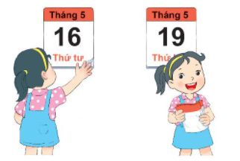


3
Quan sát tranh rồi trả lời:
Tháng 5
Tháng 5
Tháng 5
Tháng 5
17
19
18
16
Thứ năm
Thứ bảy
Thứ sáu
Thứ tư
a) Mai đã xé đi bao nhiêu tờ lịch?
b) Em có biết ngày 19 là thứ mấy trong tuần không?
Notes:
GV làm mẫu xe vàng cho hs quan sát

Slide 3


Dặn dò
Thực hành lại các bài tập
Xem trước bài 36(Tiết 2)
Xem lại nội dung bài đã học

